Slide 1
Kiến Trúc Angular2

Slide 2
Nội dung
1
Mô Hình
2
Cấu trúc
3
Các khai niệm khác

Slide 3
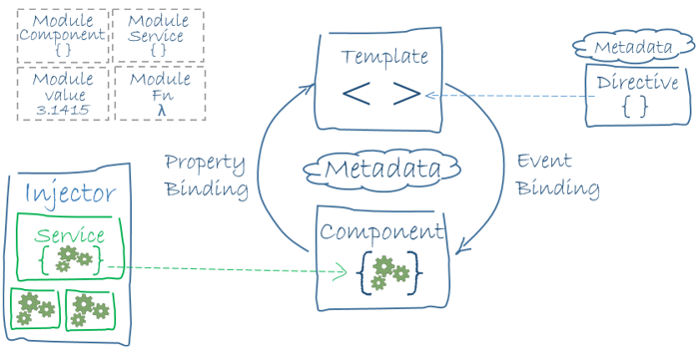
Mô Hình
www.website.com

Slide 4
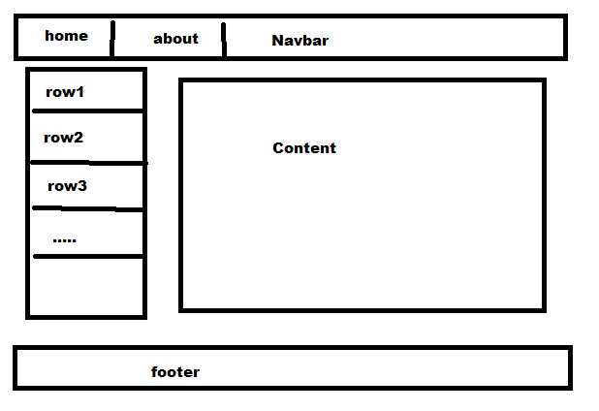
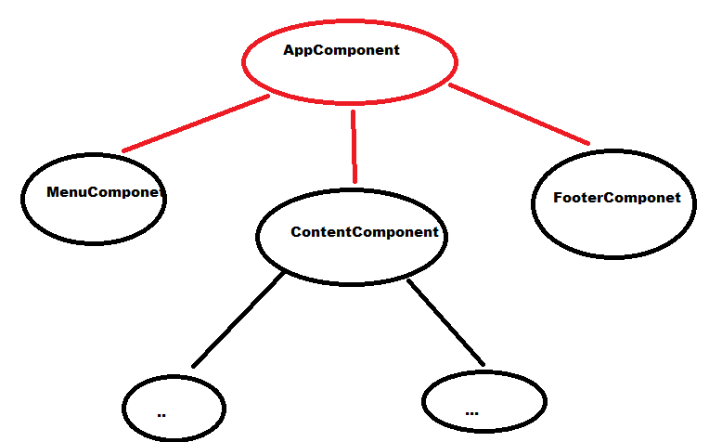
Cấu trúc
www.website.com

Slide 5
Cấu trúc
Các thành phần chính :
  Modules : AL2 là một app modules hóa, gọi tới các NgModules
  Component : giống như 1 controler, kết hợp với 1 teamplate để tạo ra view
  Teamplate : là phần view của layout
  Metadata : là một cách sử lý class, chỉ định ra thêm các thông tin cho các class đó, cho biết class đó là 1 component
  Data binding : binding values từ teamplate với component , có 4 loại bingding ( Interpolation, Propety binding, Event Binding, Tow-way Binding )
  Directives : Component Directive , Decorator Directive, Teamplate Directive
  Services: tập hợp các function để ngoài để có thể sử dụng cho bất kì component nào bằng cơ chế DI
  DI : là 1 design pattern, nó làm giảm sự phụ thuộc giữa các modules, nó đã được tích hợp vào FW
www.website.com

Slide 6
Các khái niệm mới
Animation
Event
Forms
HTTP
Router
Testing
Pipes
Change detection
Life Cycle
www.website.com

Slide 7

www.website.com

